Slide 1
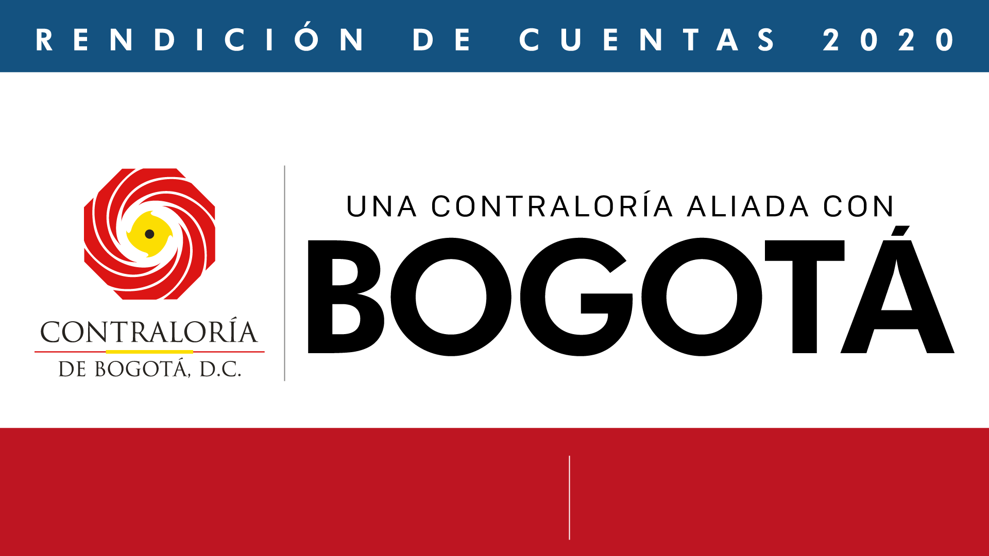
PROCESO DE VIGILANCIA Y CONTROL A LA GESTIÓN FISCAL
Yuly Paola Manosalva Caro
Contralora Auxiliar (E)

Slide 2
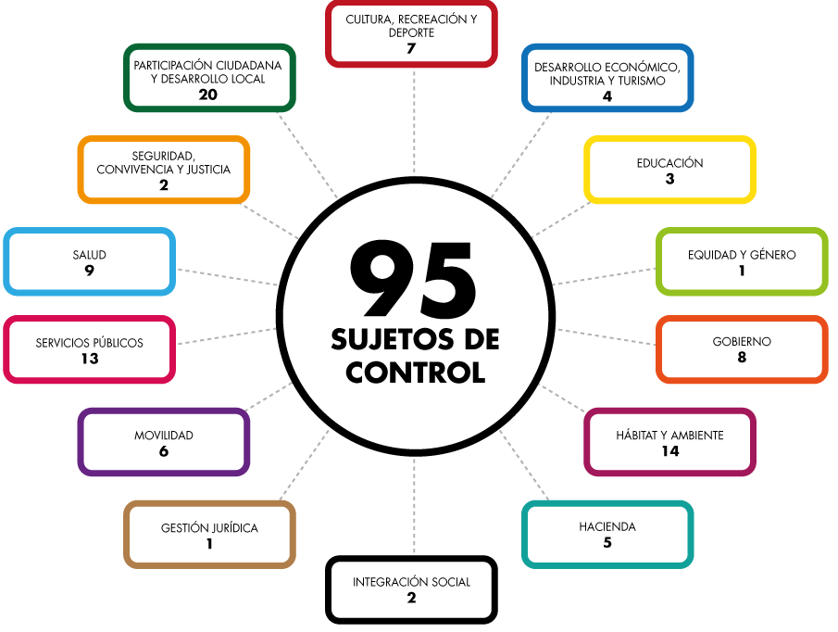
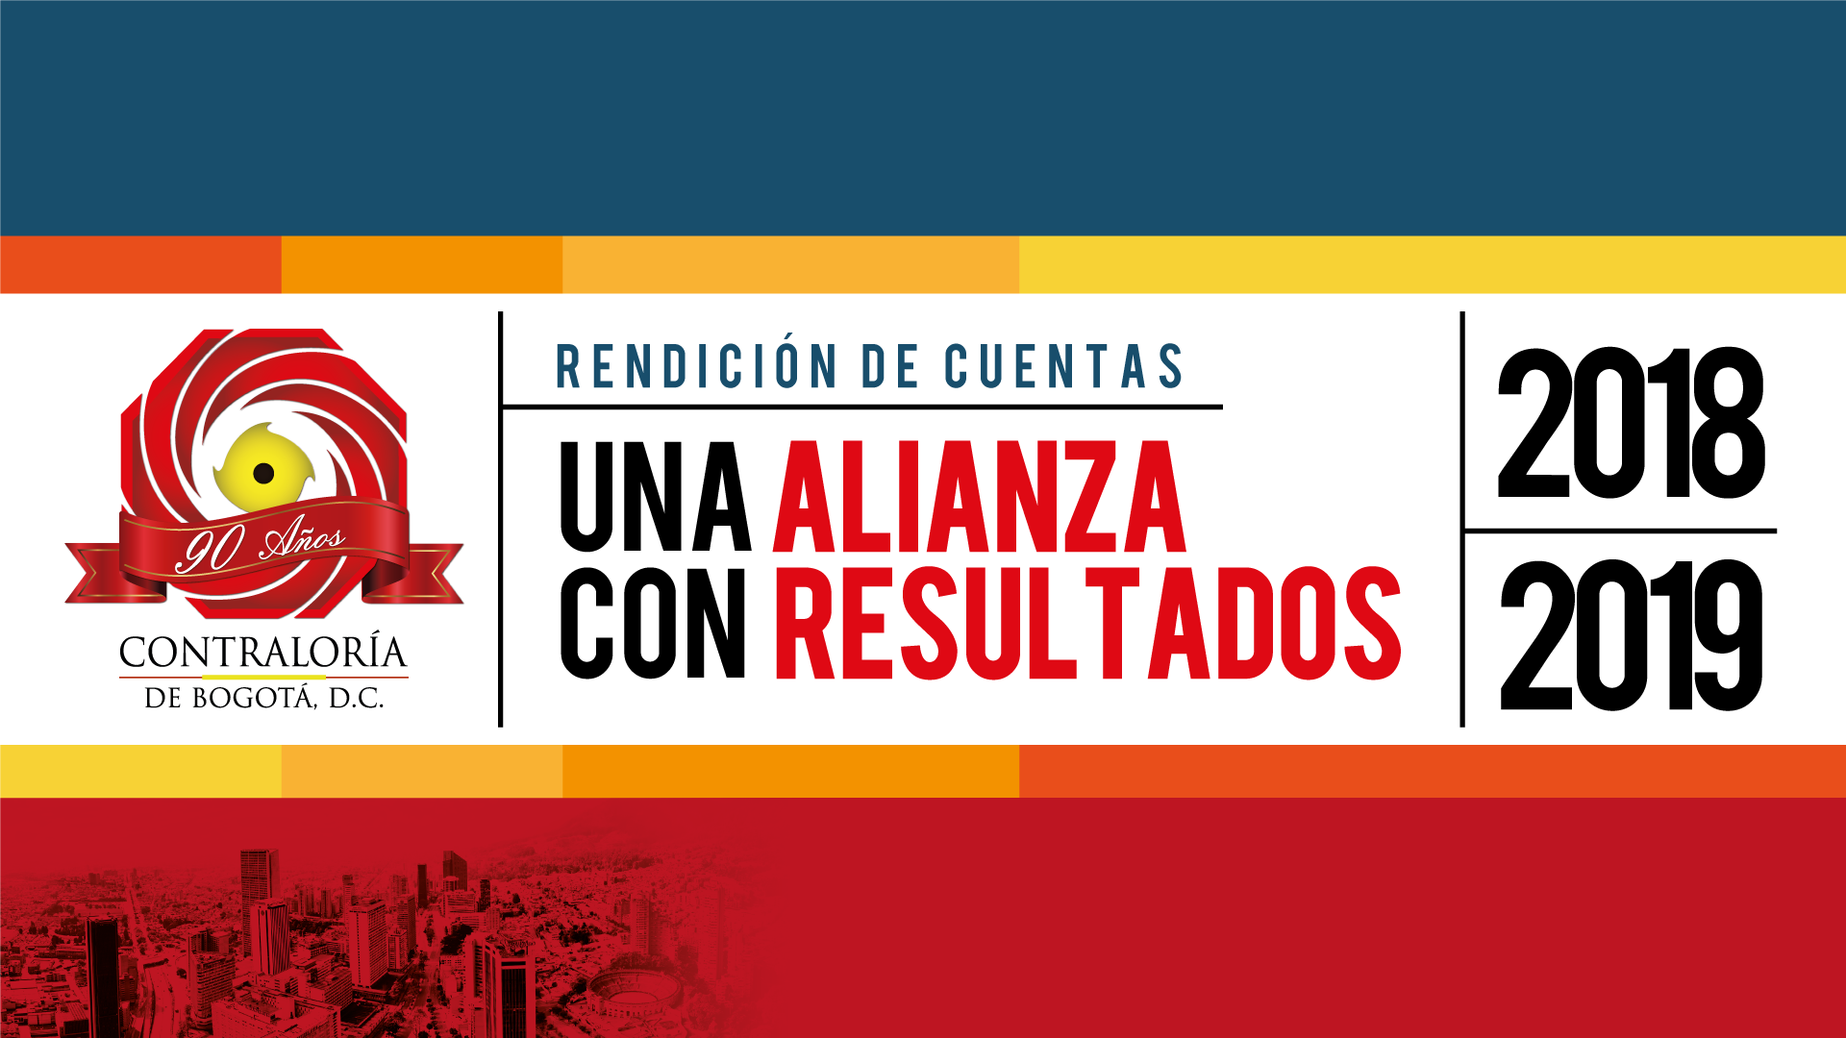
CONTRALORIA AUXILIAR
En cumplimiento de la ley 1712 de 2014, Transparencia y Derecho a la Información Pública
y la Ley 1757 de 2015 de Participación Democrática

Slide 3
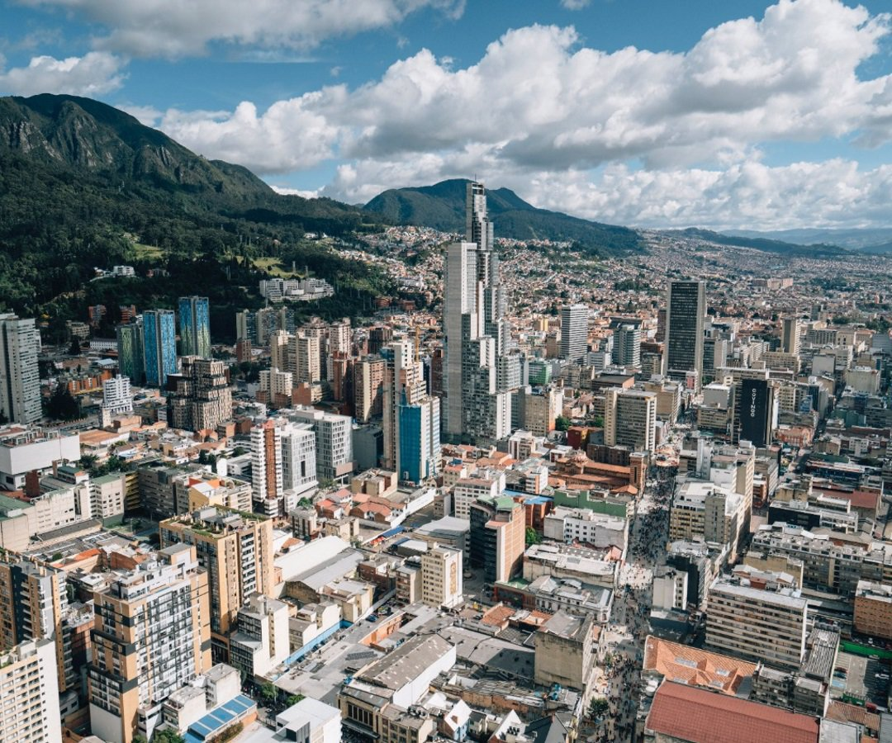

COBERTURA DEL CONTROL FISCAL
86,3%
COBERTURA
En cumplimiento de la ley 1712 de 2014, Transparencia y Derecho a la Información Pública
y la Ley 1757 de 2015 de Participación Democrática

Slide 4
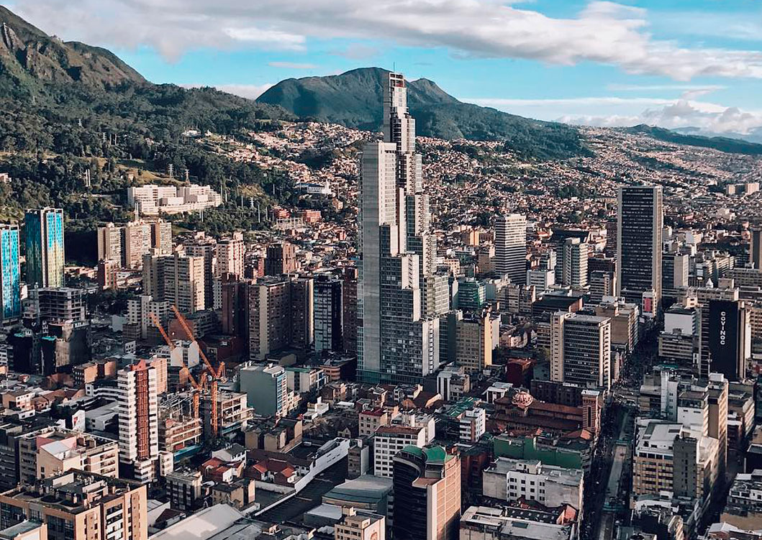
TOTAL AUDITORÍAS PLAN DE AUDITORÍA DISTRITAL PAD 2020
AUDITORÍA DE REGULARIDAD
84 (36%)
AUDITORÍA DE DESEMPEÑO
139
(60%)
VISITA DE CONTROL FISCAL
9
(4%)
TOTAL
AUDITORÍAS
232
En cumplimiento de la ley 1712 de 2014, Transparencia y Derecho a la Información Pública
y la Ley 1757 de 2015 de Participación Democrática

Slide 5
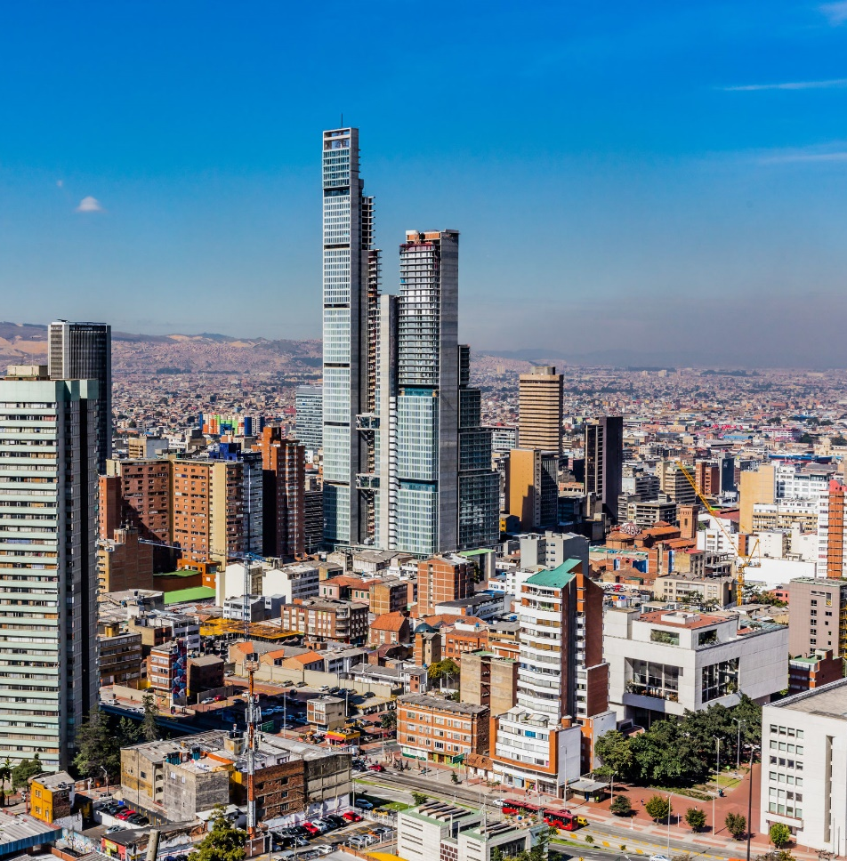
HALLAZGOS DE AUDITORÍA
1.998 Hallazgos Administrativos
907 Hallazgos con presunta incidencia Disciplinaria
56 Hallazgos con presunta incidencia Penal
En cumplimiento de la ley 1712 de 2014, Transparencia y Derecho a la Información Pública
y la Ley 1757 de 2015 de Participación Democrática
289 HALLAZGOS FISCALES EN CUANTIA DE $563.553,9 MILLLONES

Slide 6
FENECIMIENTO DE LA CUENTA
La Contraloría de Bogotá, D.C. por mandato constitucional, tiene el deber de revisar y fenecer las cuentas que han de llevar los responsables del erario y determinar el grado de eficiencia, eficacia y economía con que hayan obrado, esta función se cumple mediante la práctica de las auditorías de regularidad.
AUDITORÍAS DE REGULARIDAD
En cumplimiento de la ley 1712 de 2014, Transparencia y Derecho a la Información Pública
y la Ley 1757 de 2015 de Participación Democrática
VIGENCIA | TOTAL AUDITORÍAS DE REGULARIDAD | FENECIMIENTO CUENTA | NO FENECIMIENTO CUENTA
Oct 2020 | 70 | 52 | 18
74%
26%

Slide 7
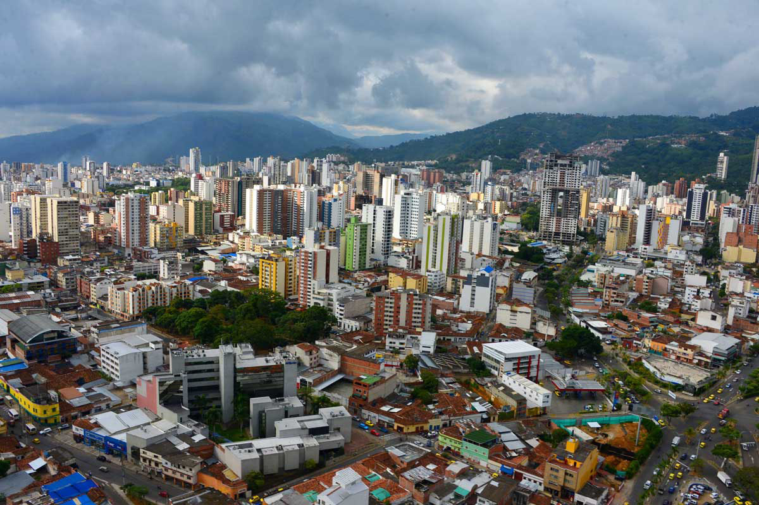

VIGILANCIA DE RECURSOS INVERTIDOS CON OCASIÓN A LA EMERGENCIA SANITARIA (COVID-19)

Slide 8
CONTRATOS REPORTADOS POR SECTOR RELACIONADOS CON URGENCIA MANIFIESTA (COVID-19)
TEMAS DE IMPACTO
En cumplimiento de la ley 1712 de 2014, Transparencia y Derecho a la Información Pública
y la Ley 1757 de 2015 de Participación Democrática

Slide 9
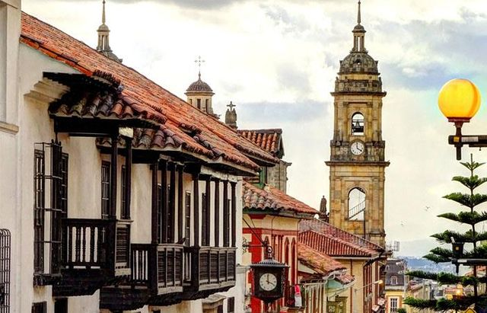
CONTRATOS SUSCRITOS BAJO DECLARATORIA DE CALAMIDAD PÚBLICA – COVID-19
El Instituto Distrital de Gestión de Riesgos y Cambio Climático – IDIGER ha suscrito 32 contratos en virtud de la Declaratoria de Calamidad Pública mediante el Decreto Distrital 87 del 16 de marzo 2020 de la Alcaldía Mayor de Bogotá para atender la pandemia del Covid-19 .
En cumplimiento de la ley 1712 de 2014, Transparencia y Derecho a la Información Pública
y la Ley 1757 de 2015 de Participación Democrática
CANTIDAD DE CONTRATOS | VALOR TOTAL
32 | $22.649.264.164
Fuente: Correo Institucional – Sectorial Hábitat y Ambiente

Slide 10
ACTUACIONES A CONTRATOS DE URGENCIA MANIFIESTA
Se realizaron pronunciamientos sobre la legalidad de las resoluciones decretadas bajo la urgencia manifiesta a los sujetos de control.
En cumplimiento de la ley 1712 de 2014, Transparencia y Derecho a la Información Pública
y la Ley 1757 de 2015 de Participación Democrática

Slide 11

INDAGACIONES PRELIMINARES EN TRÁMITE POR DECLARACIÓN DE
EMERGENCIA POR COVID 19
En cumplimiento de la ley 1712 de 2014, Transparencia y Derecho a la Información Pública
y la Ley 1757 de 2015 de Participación Democrática
FONDO FINANCIERO DISTRITAL DE SALUD/SUBRED CENTRO ORIENTE
SECRETARÍA DE INTEGRACION SOCIAL
FONDOS DE DESARROLLO LOCAL: Chapinero, Suba, Barrios Unidos, Fontibón, Teusaquillo, Engativá, Kennedy, Usme, Usaquén, Tunjuelito, Ciudad Bolívar, San Cristóbal, Antonio Nariño, Puente Aranda, Rafael Uribe, Sumapaz

Slide 12
TEMAS DE IMPACTO

Slide 13
TEMAS DE IMPACTO
PROGRAMA DE ALIMENTACIÓN ESCOLAR (PAE)
Hallazgos Administrativo con presunta incidencia disciplinaria e incidencia Fiscal en cuantía de $3.975,2 mill, por la no utilización de dotación de cocina - comedor escolar adquirida por la SED para 14 Colegios Distritales.
ENTREGA DE BENEFICIOS (BONOS, APOYOS ALIMENTARIOS)
Hallazgos Administrativo con presunta incidencia disciplinaria y Fiscal en cuantía de 4.429,0 mill, originado en las inconsistencias de la información de usuarios en el sistema de información SIRBE de la Secretaría Distrital de Integración Social.
RECURSOS INVERTIDOS EN ESTUDIOS Y DISEÑOS
Hallazgo administrativo con presunta incidencia disciplinaria y penal e incidencia fiscal en cuantía de $6.496,6 mill, relacionados con el predio Usme II IDIPRON, para la ejecución de un proyecto de vivienda de interés prioritario- VIP.
Secretaría Distrital de Educación
Secretaría Distrital de Integración Social
En cumplimiento de la ley 1712 de 2014, Transparencia y Derecho a la Información Pública
y la Ley 1757 de 2015 de Participación Democrática
Empresa de Renovación Urbana - ERU

Slide 14
TEMAS DE IMPACTO
PROYECTO HIDROELÉCTRICO EL QUIMBO
Hallazgos Administrativo con presunta incidencia disciplinaria e incidencia Fiscal en cuantía de 113.617,4 mill, por
la trasgresión al principio de planeación y las fallas e inadecuada ejecución de obras civiles del talud de aguas
abajo de la presa de la central hidroeléctrica
DEFICIENCIAS CONSTRUCTIVAS EN LOS SEGMENTOS VIALES
Hallazgos Administrativo con presunta incidencia disciplinaria e incidencia Fiscal en cuantía de $1.178,9 mill, por las deficiencias constructivas que afectaron a la comunidad en su calidad de vida.
POLÍTICA PÚBLICA SOCIAL PARA EL ENVEJECIMIENTO Y LA VEJEZ EN EL DISTRITO CAPITAL
Hallazgos Administrativo con presunta incidencia disciplinaria e incidencia Fiscal en cuantía de $110,3 mill por la
fallas en el pago del bono tipo C a personas que no cumplían los requisitos para ser beneficiarios.
Grupo Energía de Bogotá S.A. E.S.P. GEB S.A. E.S.P.
FDL Engativa
En cumplimiento de la ley 1712 de 2014, Transparencia y Derecho a la Información Pública
y la Ley 1757 de 2015 de Participación Democrática
FDL La Candelaria

Slide 15
INDAGACIONES PRELIMINARES

Slide 16

INDAGACIONES PRELIMINARES
Instituto de Extensión de la Universidad Distrital. Presunto detrimento en cuantía de $1.198,1 mill.
Se encontraron pagos sin justificación de gastos de movilización y hospedaje, así como compra de tiquetes a contratistas que no prestaron sus servicios a ese proyecto, los cuales fueron realizados durante la ejecución y con posterioridad a la fecha de terminación del contrato.
Total Indagaciones trasladadas a Responsabilidad Fiscal : 2
$2.620,5
Millones
En cumplimiento de la ley 1712 de 2014, Transparencia y Derecho a la Información Pública
y la Ley 1757 de 2015 de Participación Democrática
Presunto incumplimiento por parte de la Lotería de Bogotá, de lo dispuesto Decreto 176 de 2017 Presunto detrimento en cuantía de $1.422,4 mill.

Slide 17
BENEFICIOS
DEL CONTROL FISCAL

Slide 18

BENEFICIOS DEL CONTROL FISCAL
Durante la vigencia 2020 se generaron beneficios del control fiscal por
$1,06
billones
En cumplimiento de la ley 1712 de 2014, Transparencia y Derecho a la Información Pública
y la Ley 1757 de 2015 de Participación Democrática
POR CADA $1 INVERTIDO EN LA CONTRALORÍA
DE BOGOTÁ DURANTE LA VIGENCIA 2020, SE HA RETRIBUIDO AL DISTRITO CAPITAL
$8 pesos con 65 centavos

Slide 19

BENEFICIOS DEL CONTROL FISCAL
DEPARTAMENTO ADMINISTRATIVO DE LA DEFENSORÍA DEL ESPACIO PÚBLICO (DADEP)
$721.046,2 mill, por saldos de la cuenta contable de 1640 Edificaciones.
CAPITAL SALUD EPS -S.A.S. .
$149.136,4 mill, por recuperación de recursos comprometidos en Cuentas por Pagar a través de procesos de conciliación y depuración de glosas formuladas a las IPS
FONDO FINANCIERO DISTRITAL DE SALUD - FFDS)
$13.864,4 mill, por recuperación de recursos por acuerdos de pago, relacionados con el reconocimiento de saldos a favor de vigencias anteriores
SUBRED INTEGRADA DE SERVICIOS DE SALUD SUR E.S.E.
$50.094,5 mill, por recaudo total en el cobro coactivo que corresponde al 82% de la recuperación de la cartera, obteniendo el recaudo de las obligaciones generadas por prestación de servicios de salud.
En cumplimiento de la ley 1712 de 2014, Transparencia y Derecho a la Información Pública
y la Ley 1757 de 2015 de Participación Democrática

Slide 20

BENEFICIOS DEL CONTROL FISCAL
EMPRESA DE RENOVACIÓN Y DESARROLLO URBANO DE BOGOTÁ – ERU
$10.354,2 mill, por devolución a la Tesorería Distrital de los recursos y sus rendimientos financieros de los proyectos de Vivienda de Interés Prioritario – VIP, denominados Restrepo, Eduardo Umaña y Las Cruces
GRUPO DE ENERGÍA DE BOGOTÁ - GEB
$7.389.4 mill, por la celebración del contrato de transacción para la devolución del anticipo no amortizado logrando el reintegro del 100% de los dineros
SECRETARÍA DE DESARROLLO ECONÓMICO
$1.793,8 mill, como resultado de la recuperación de los rendimientos financieros generados en el marco del Convenio 299 de 2019.
SECRETARÍA JURÍDICA DISTRITAL -SJD
$171,2 mill, por la incorporación en los Estados Financieros de los bienes muebles entregados por la Secretaría General
En cumplimiento de la ley 1712 de 2014, Transparencia y Derecho a la Información Pública
y la Ley 1757 de 2015 de Participación Democrática

Slide 21
Gracias

